Slide 1


EKONOMICKÉ NÁSTROJE
KOLEKTIVNÍHO
SYSTÉMU
ASEKOL a.s.

Slide 2











Kolektivní systém zpětného odběru elektrozařízení pro všechny skupiny elektra, včetně baterií
Založeno r. 2005 hlavními nejvýznamnější představiteli na trhu spotřební elektroniky, kancelářské, telekomunikační a výpočetní techniky
Při zpětném odběru úzce spolupracuje s městy a obcemi, posledními prodejci a servisy, svozovými společnostmi a zpracovateli elektrozařízení
Působí ve třech zemích – Česká republika, Slovensko a Polsko

Slide 3
Podpora obcí přímá podpora finanční za sběr elektra technická podpora informační podpora

Slide 4

ZMĚNA VÝŠE PŘÍSPĚVKŮ SBĚRNÝM MÍSTŮM od 1.9.2021
1
Zařízení pro tepelnou výměnu
2
Obrazovky a monitory o ploše větší než 100 cm²
3
Světelné zdroje
4
Velká zařízení o rozměru větším než 50 cm
5
Malá zařízení o rozměru menším než 50 cm
6
Malá IT zařízení o rozměru menším než 50 cm
2,00 Kč/kg
Bez příspěvku
Bez příspěvku
2,00 Kč/kg
2,50 Kč/kg
2,50 Kč/kg

Slide 5


^{SBĚRNÉ NÁDOBY SYSTÉMU ASEKOL}
^{POČET NÁDOB V ČR}
³ ⁹¹⁰
¹ ³¹¹
³ ⁹⁷⁰
² ⁶⁰⁴
¹¹⁶
⁵²³
^{Červené kontejnery}
^{E-domek}
^{Klecový kontejner}
^{E-box}
^{Eko-centrum}
^{Kontejner na světelné zdroje}

Slide 6
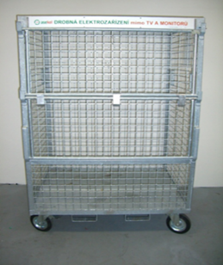
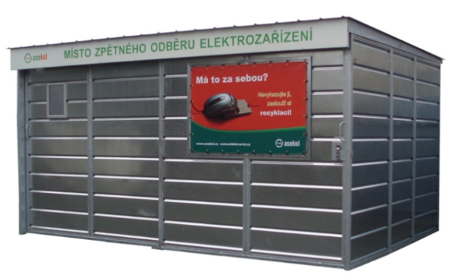
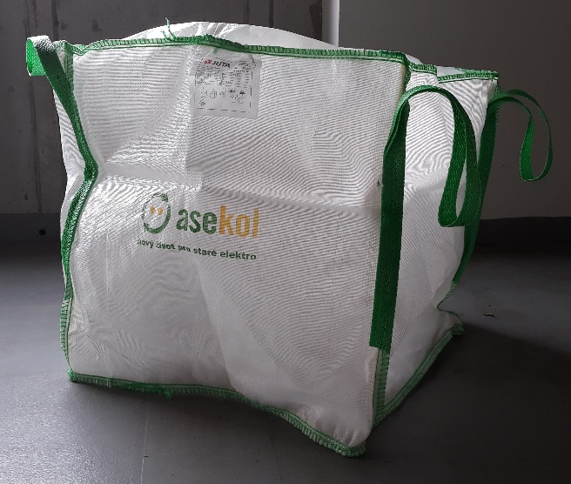
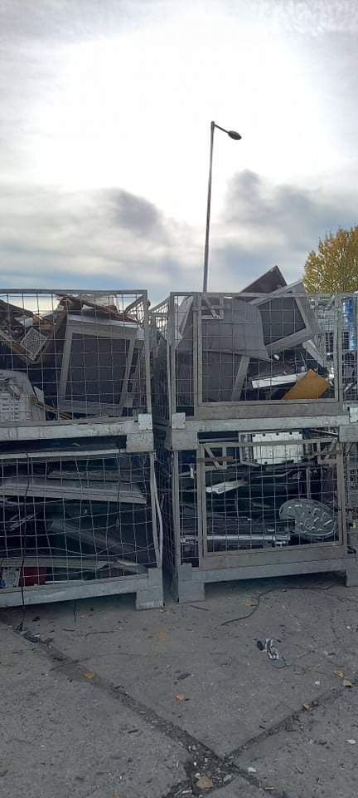
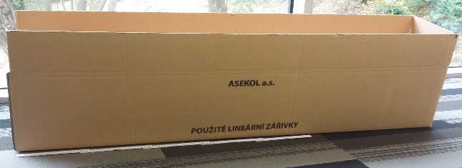
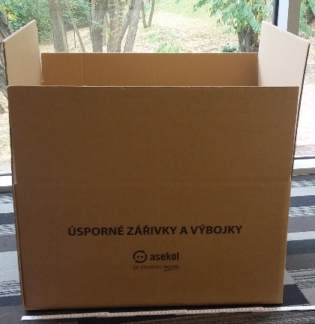
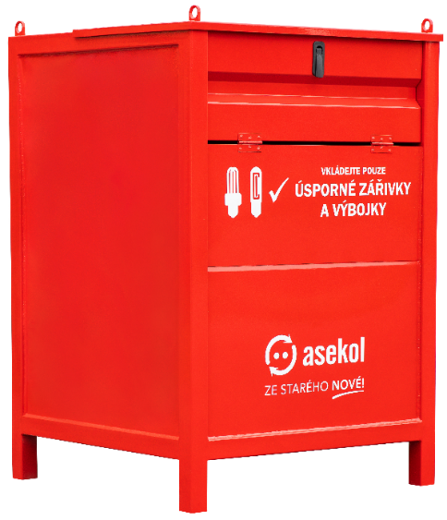
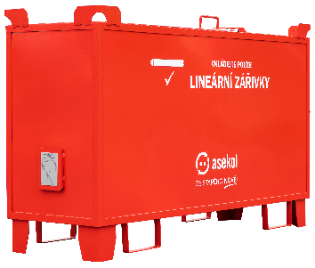
Sběrné nádoby

Slide 7
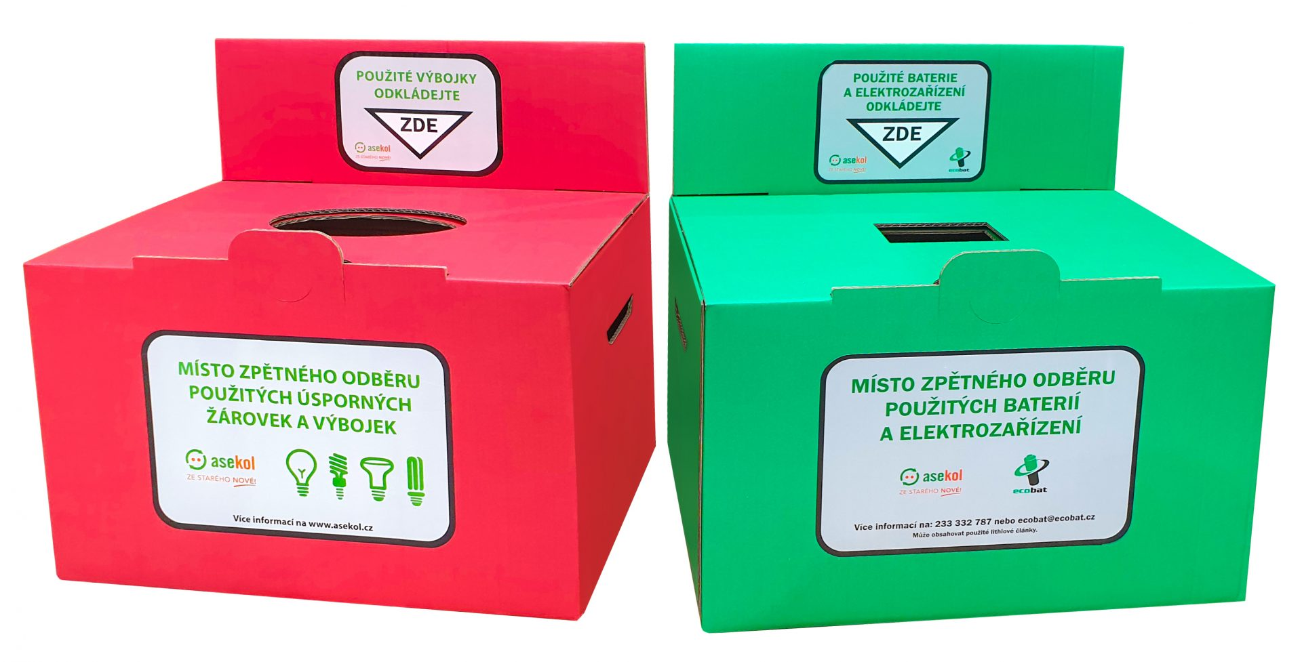
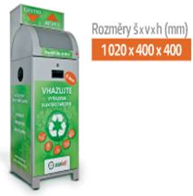
Sběrné nádoby

Slide 8
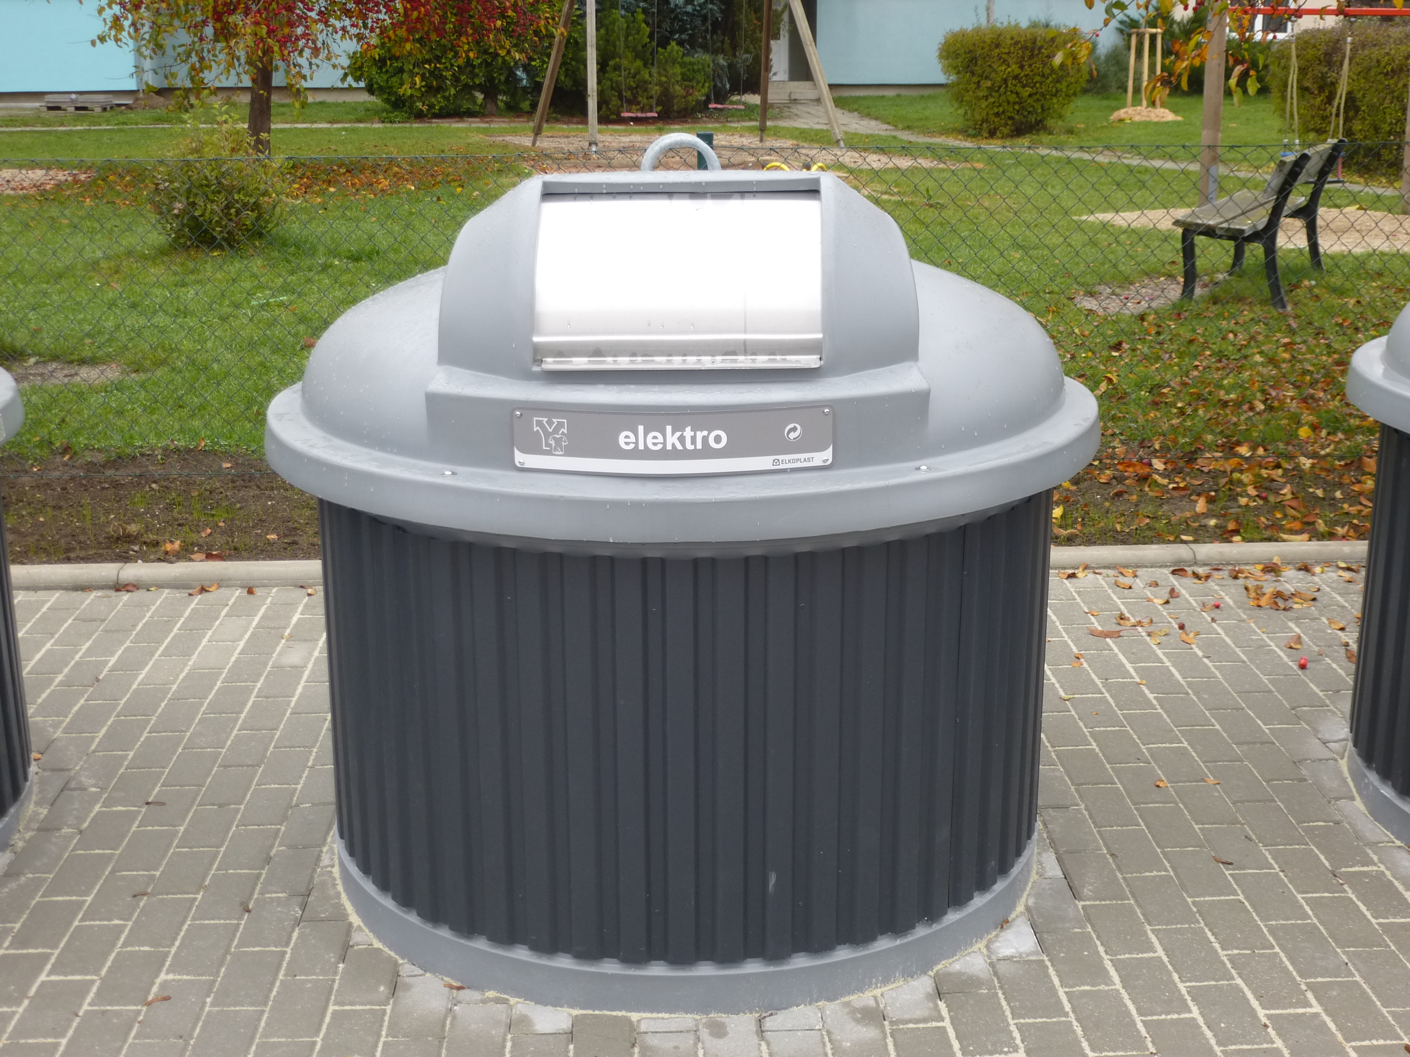
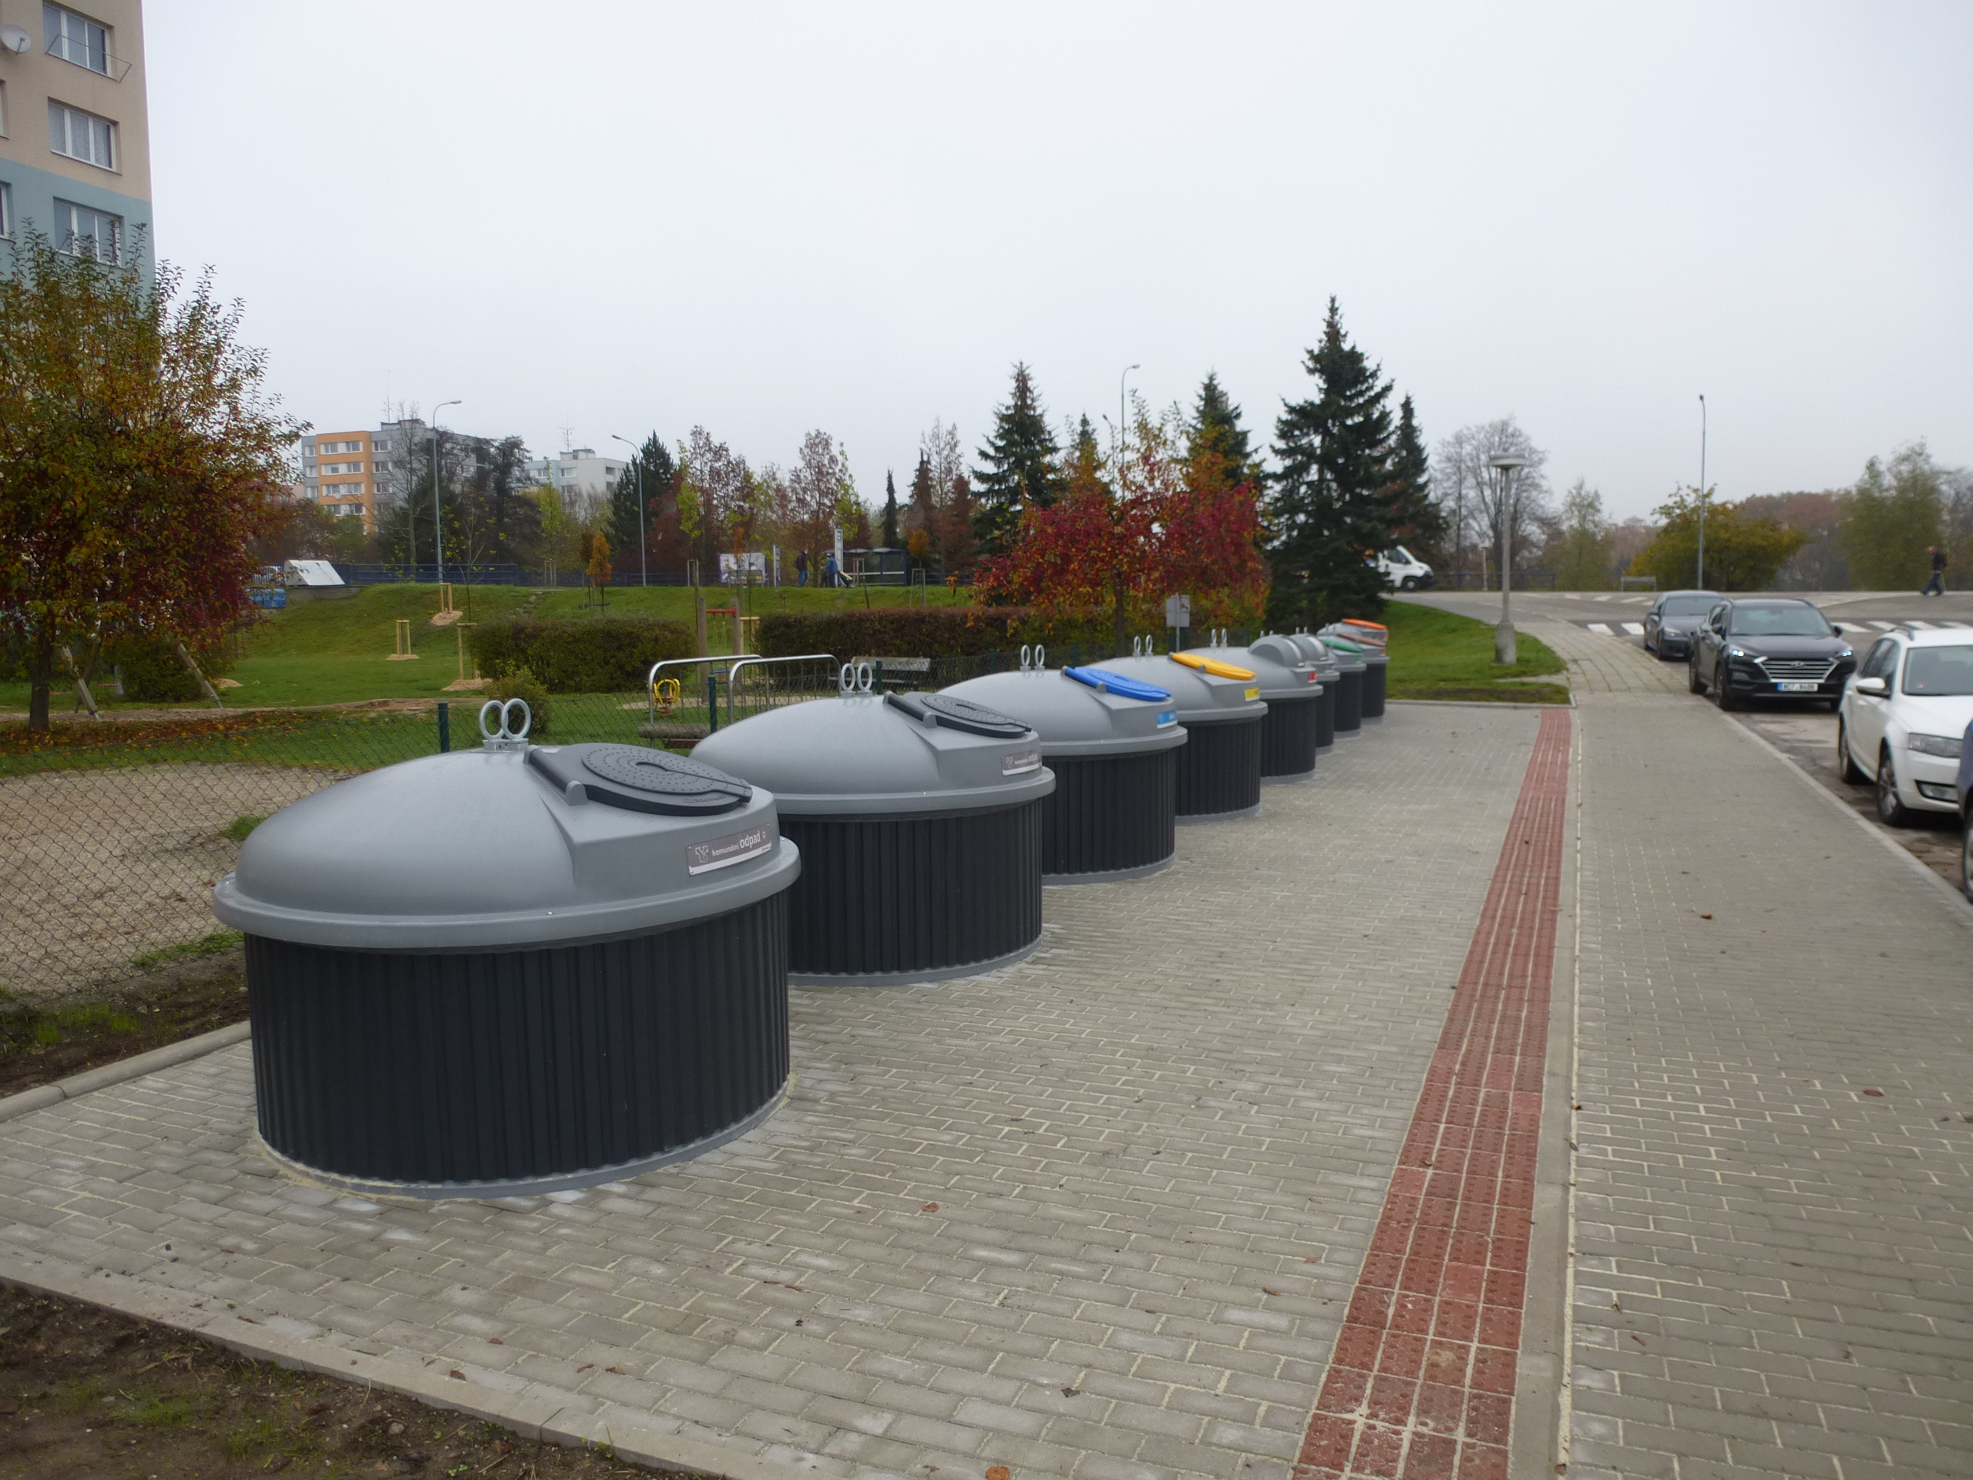

POLOPODZEMNÍ KONTEJNERY
Strakonice, Ostrava
inspirace pro další města
podpora Fond ASEKOL

Slide 9
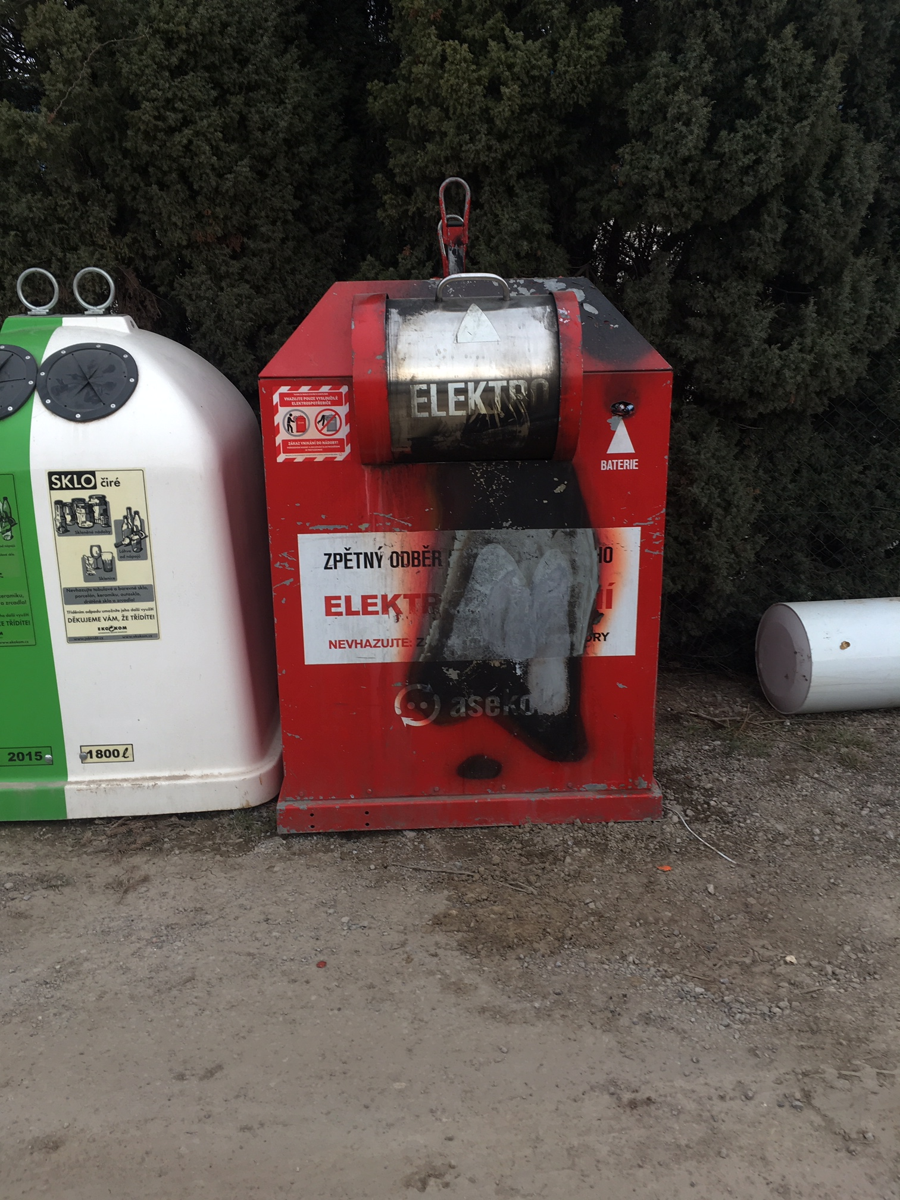
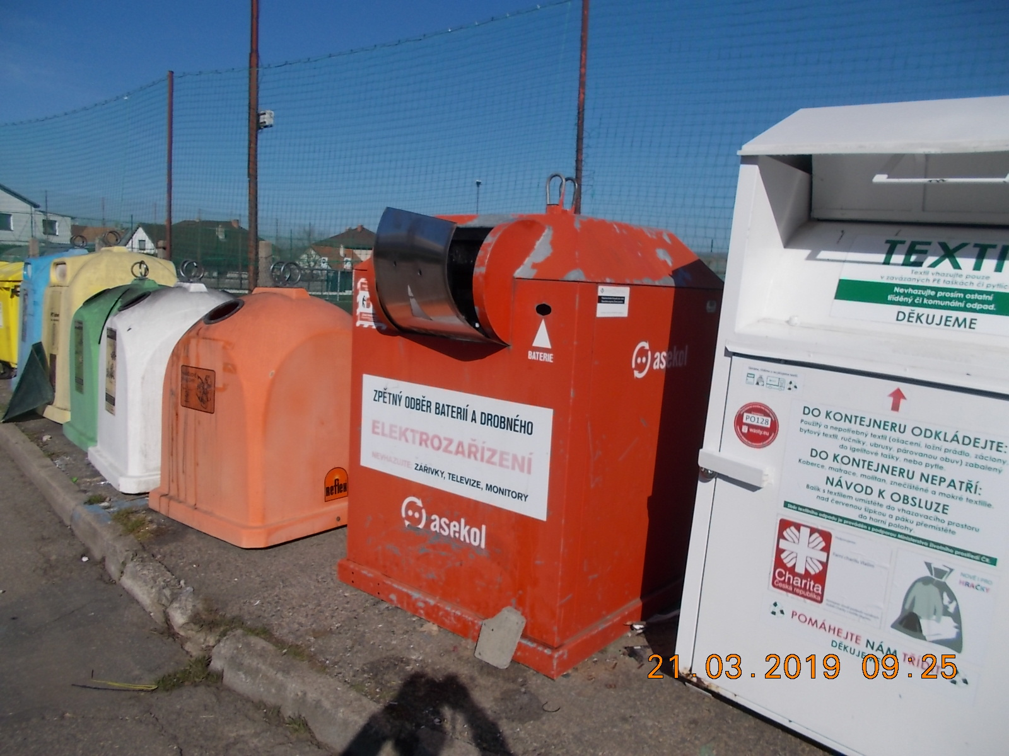
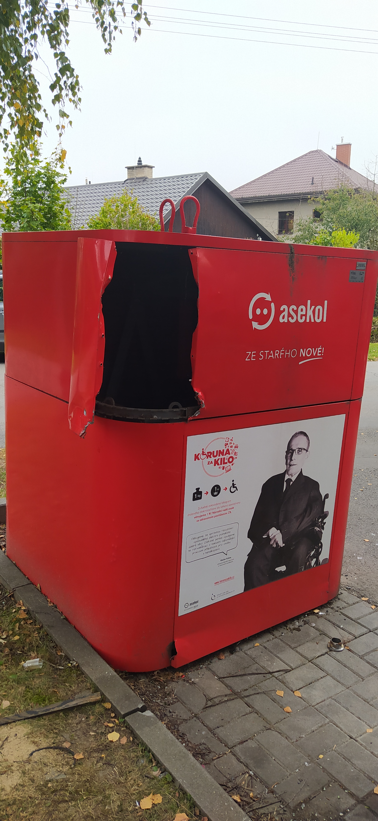
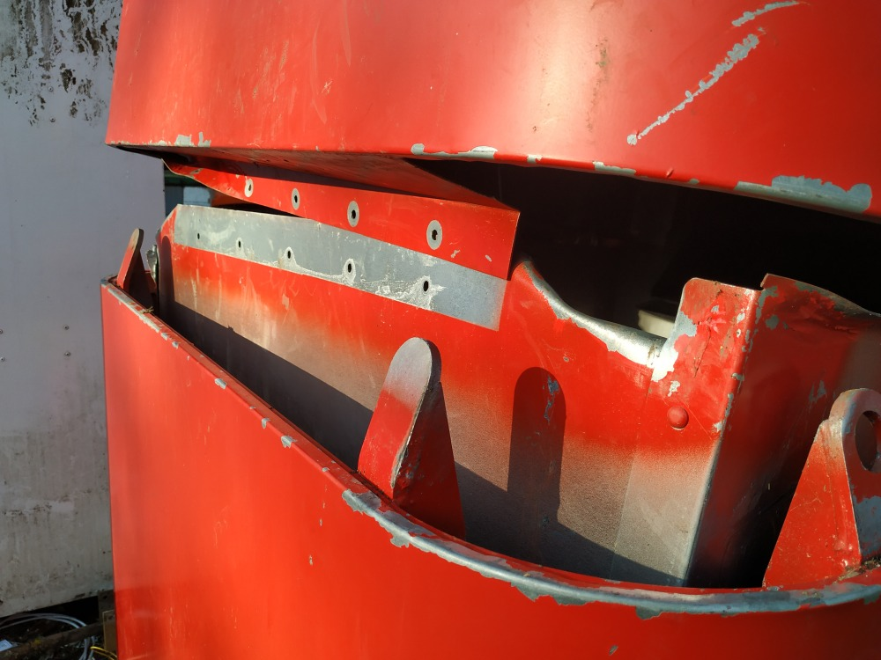
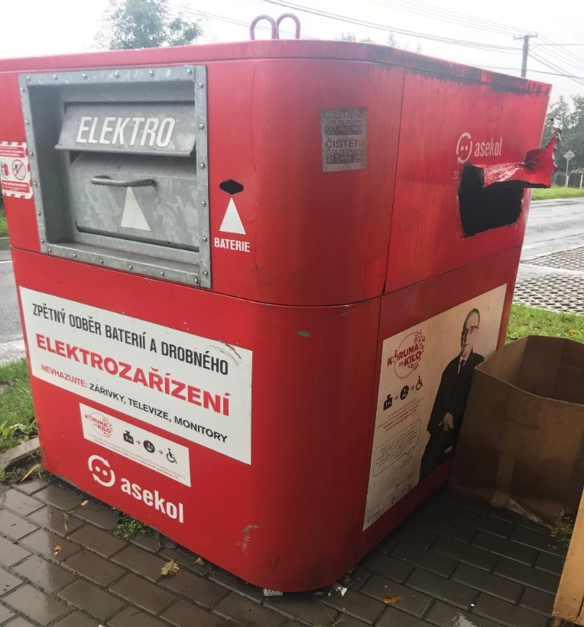
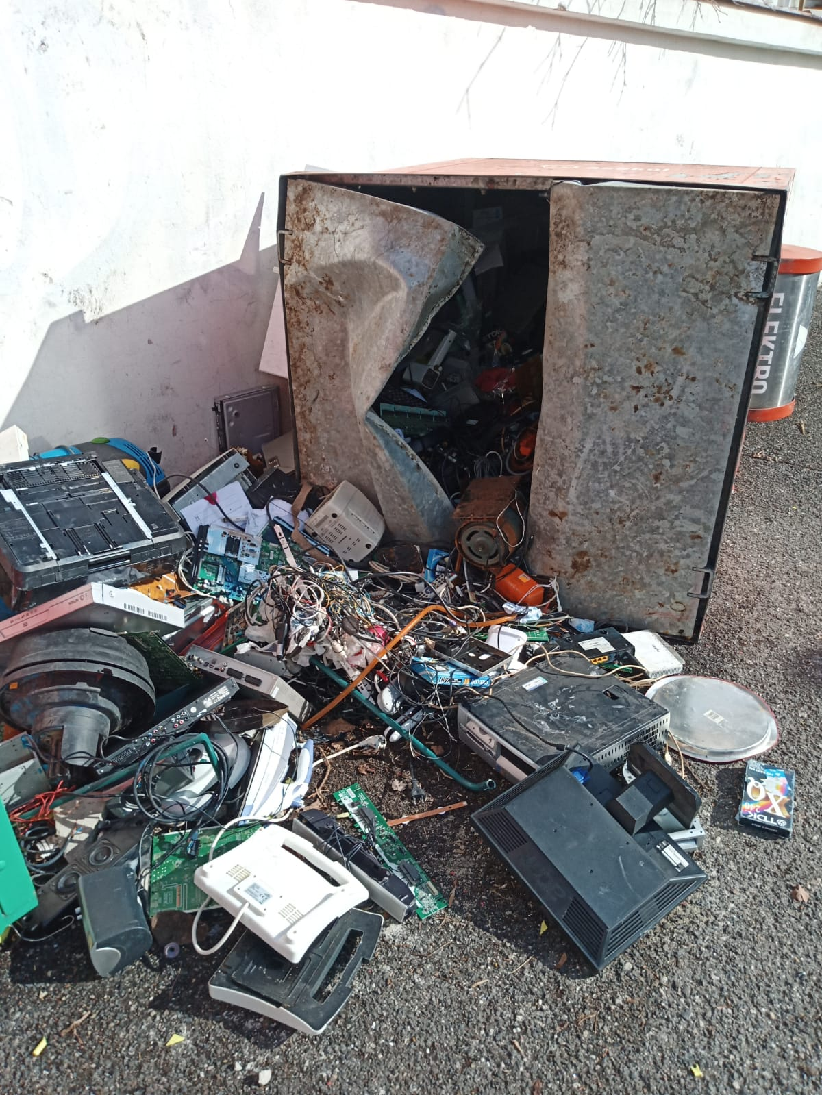
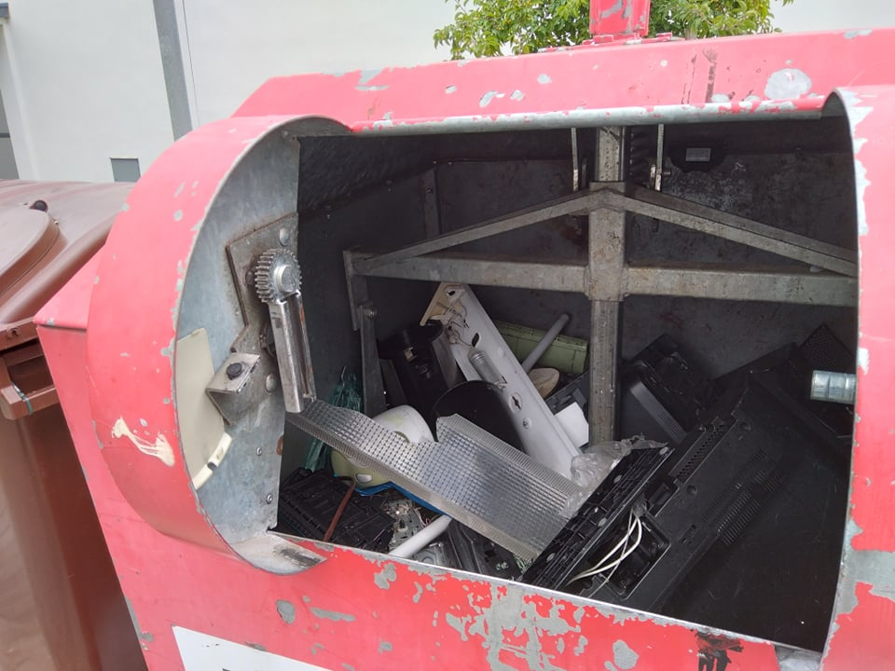
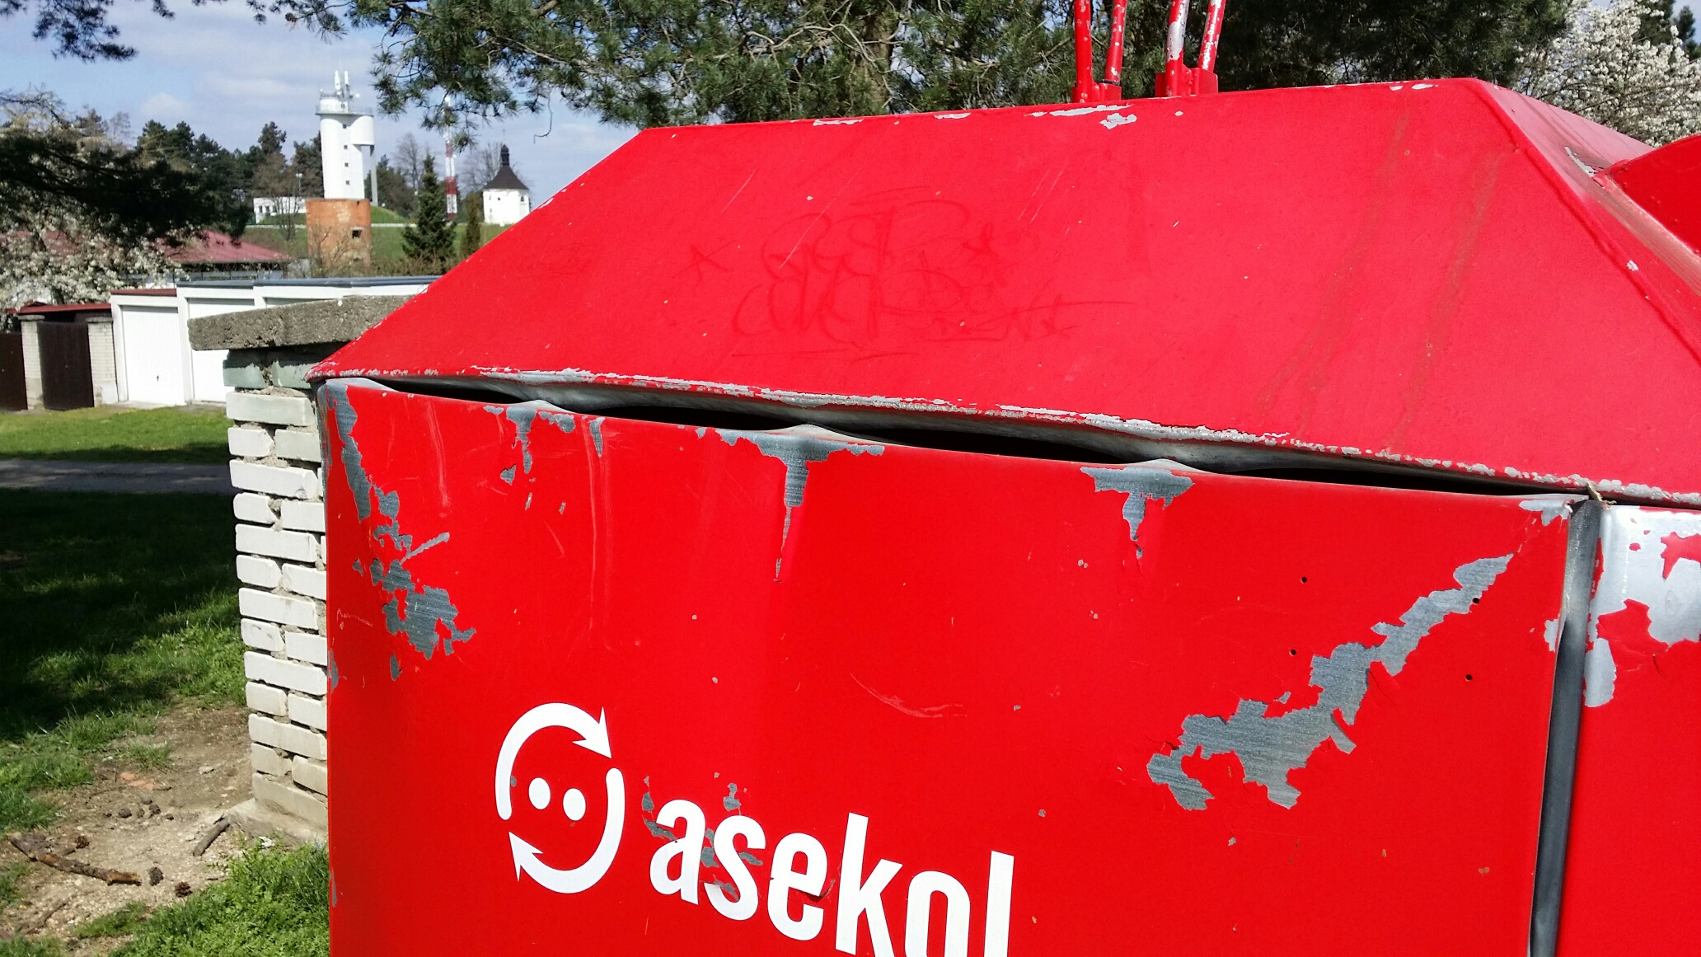
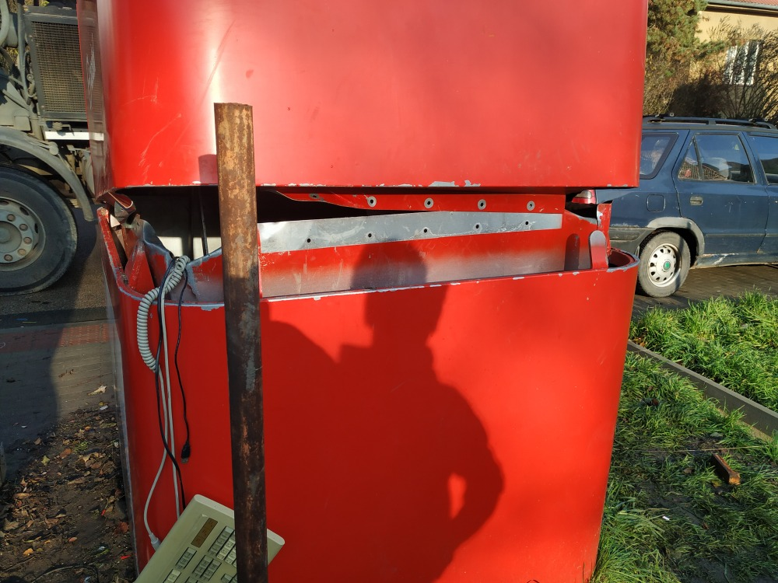
ŠKODNÉ UDÁLOSTI
rok 2021 – enormní nárůst ŠU
Praha, Středočeský, Moravskoslezký (220 oprav – vandalství..,)
Jihočeský – 28 oprav – Tábor, Strakonice, Vimperk, Č. Budějovice
Olomoucký – 0 ŠU
náklady - 1,5 mil. Kč

Slide 10
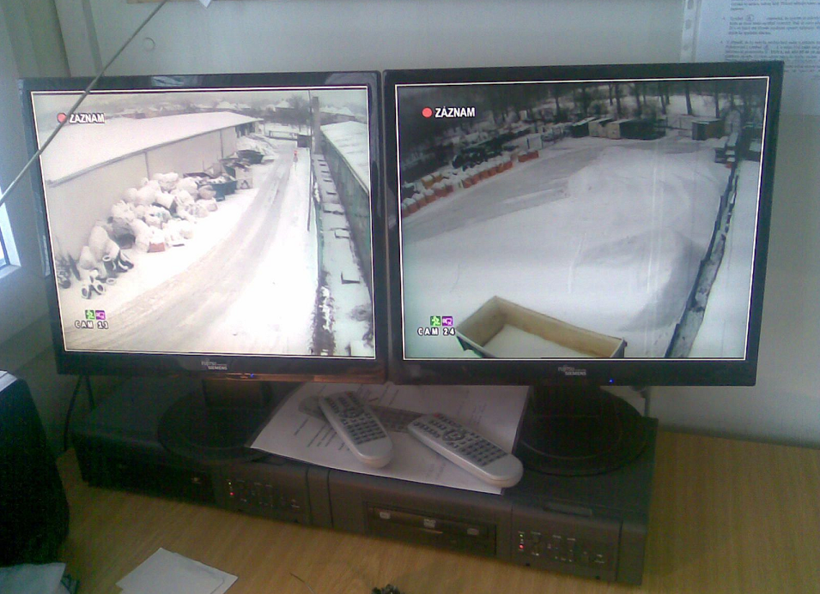
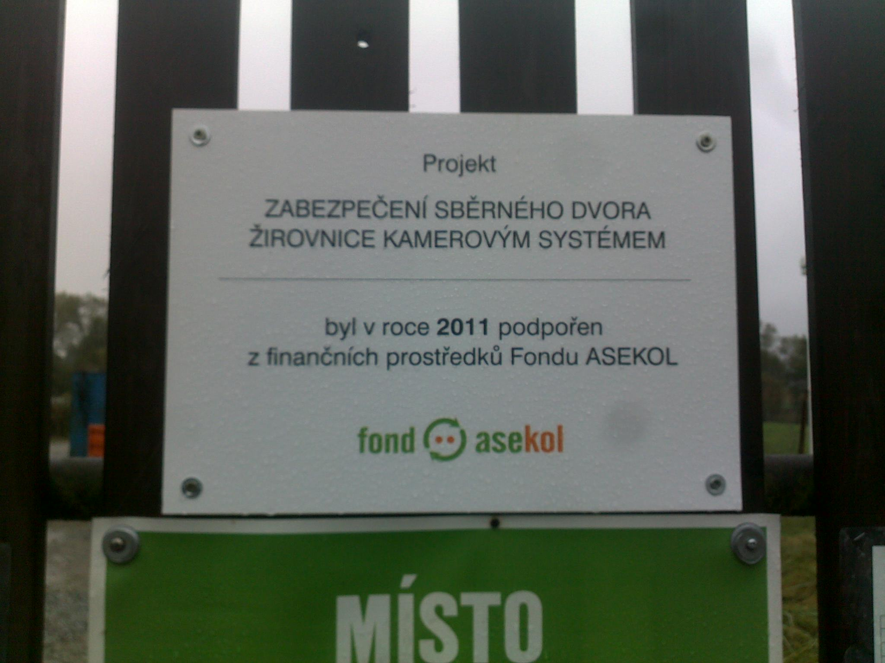
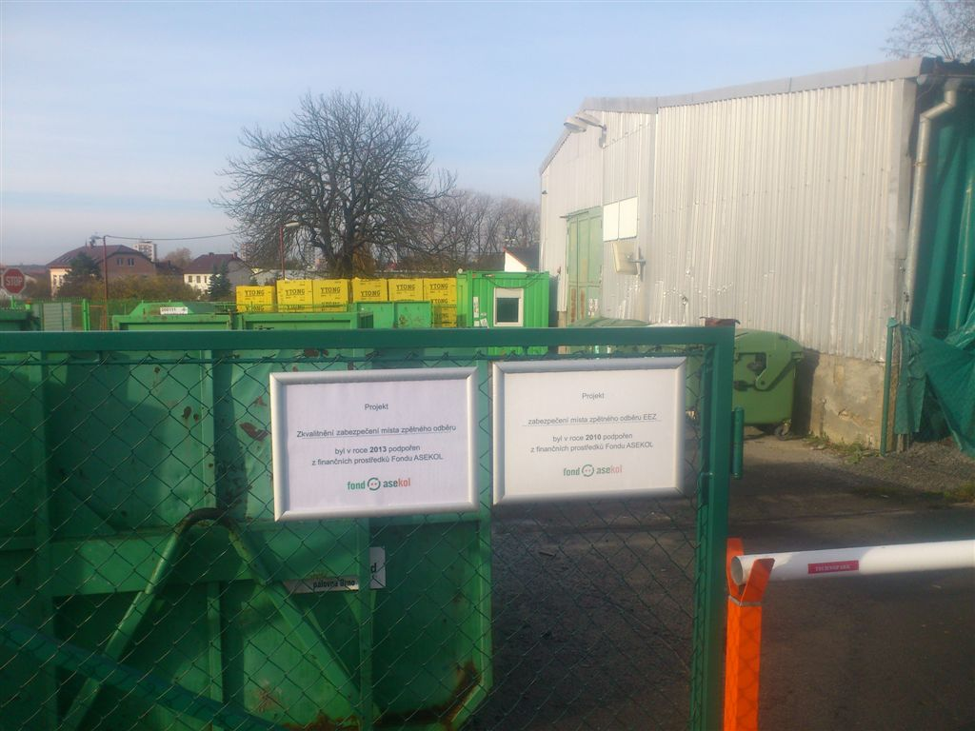
Fond ASEKOL
Zaměřen na podporu veřejně prospěšných projektů z oblasti třídění a recyklace elektroodpadu
kamerové systémy, zpevněné plochy, oplocení, sklady, informační brožury, osvěta, výzkum…
Celková finanční podpora dosáhla téměř 3 000 000 Kč v Kraji Vysočina
Za dobu svého působení podpořil již 65 projektů v Kraji Vysočina

Slide 11
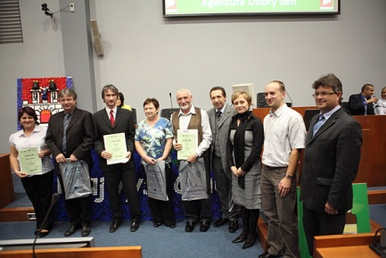
Soutěž obcí „My třídíme nejlépe
ASEKOL – zapojení doplňkové soutěže na výtěžnost zpětného odběru elektrozařízení
Do 3 kategorií rozděleno 90.000,- Kč na podporu odpadového hospodářství

Slide 12
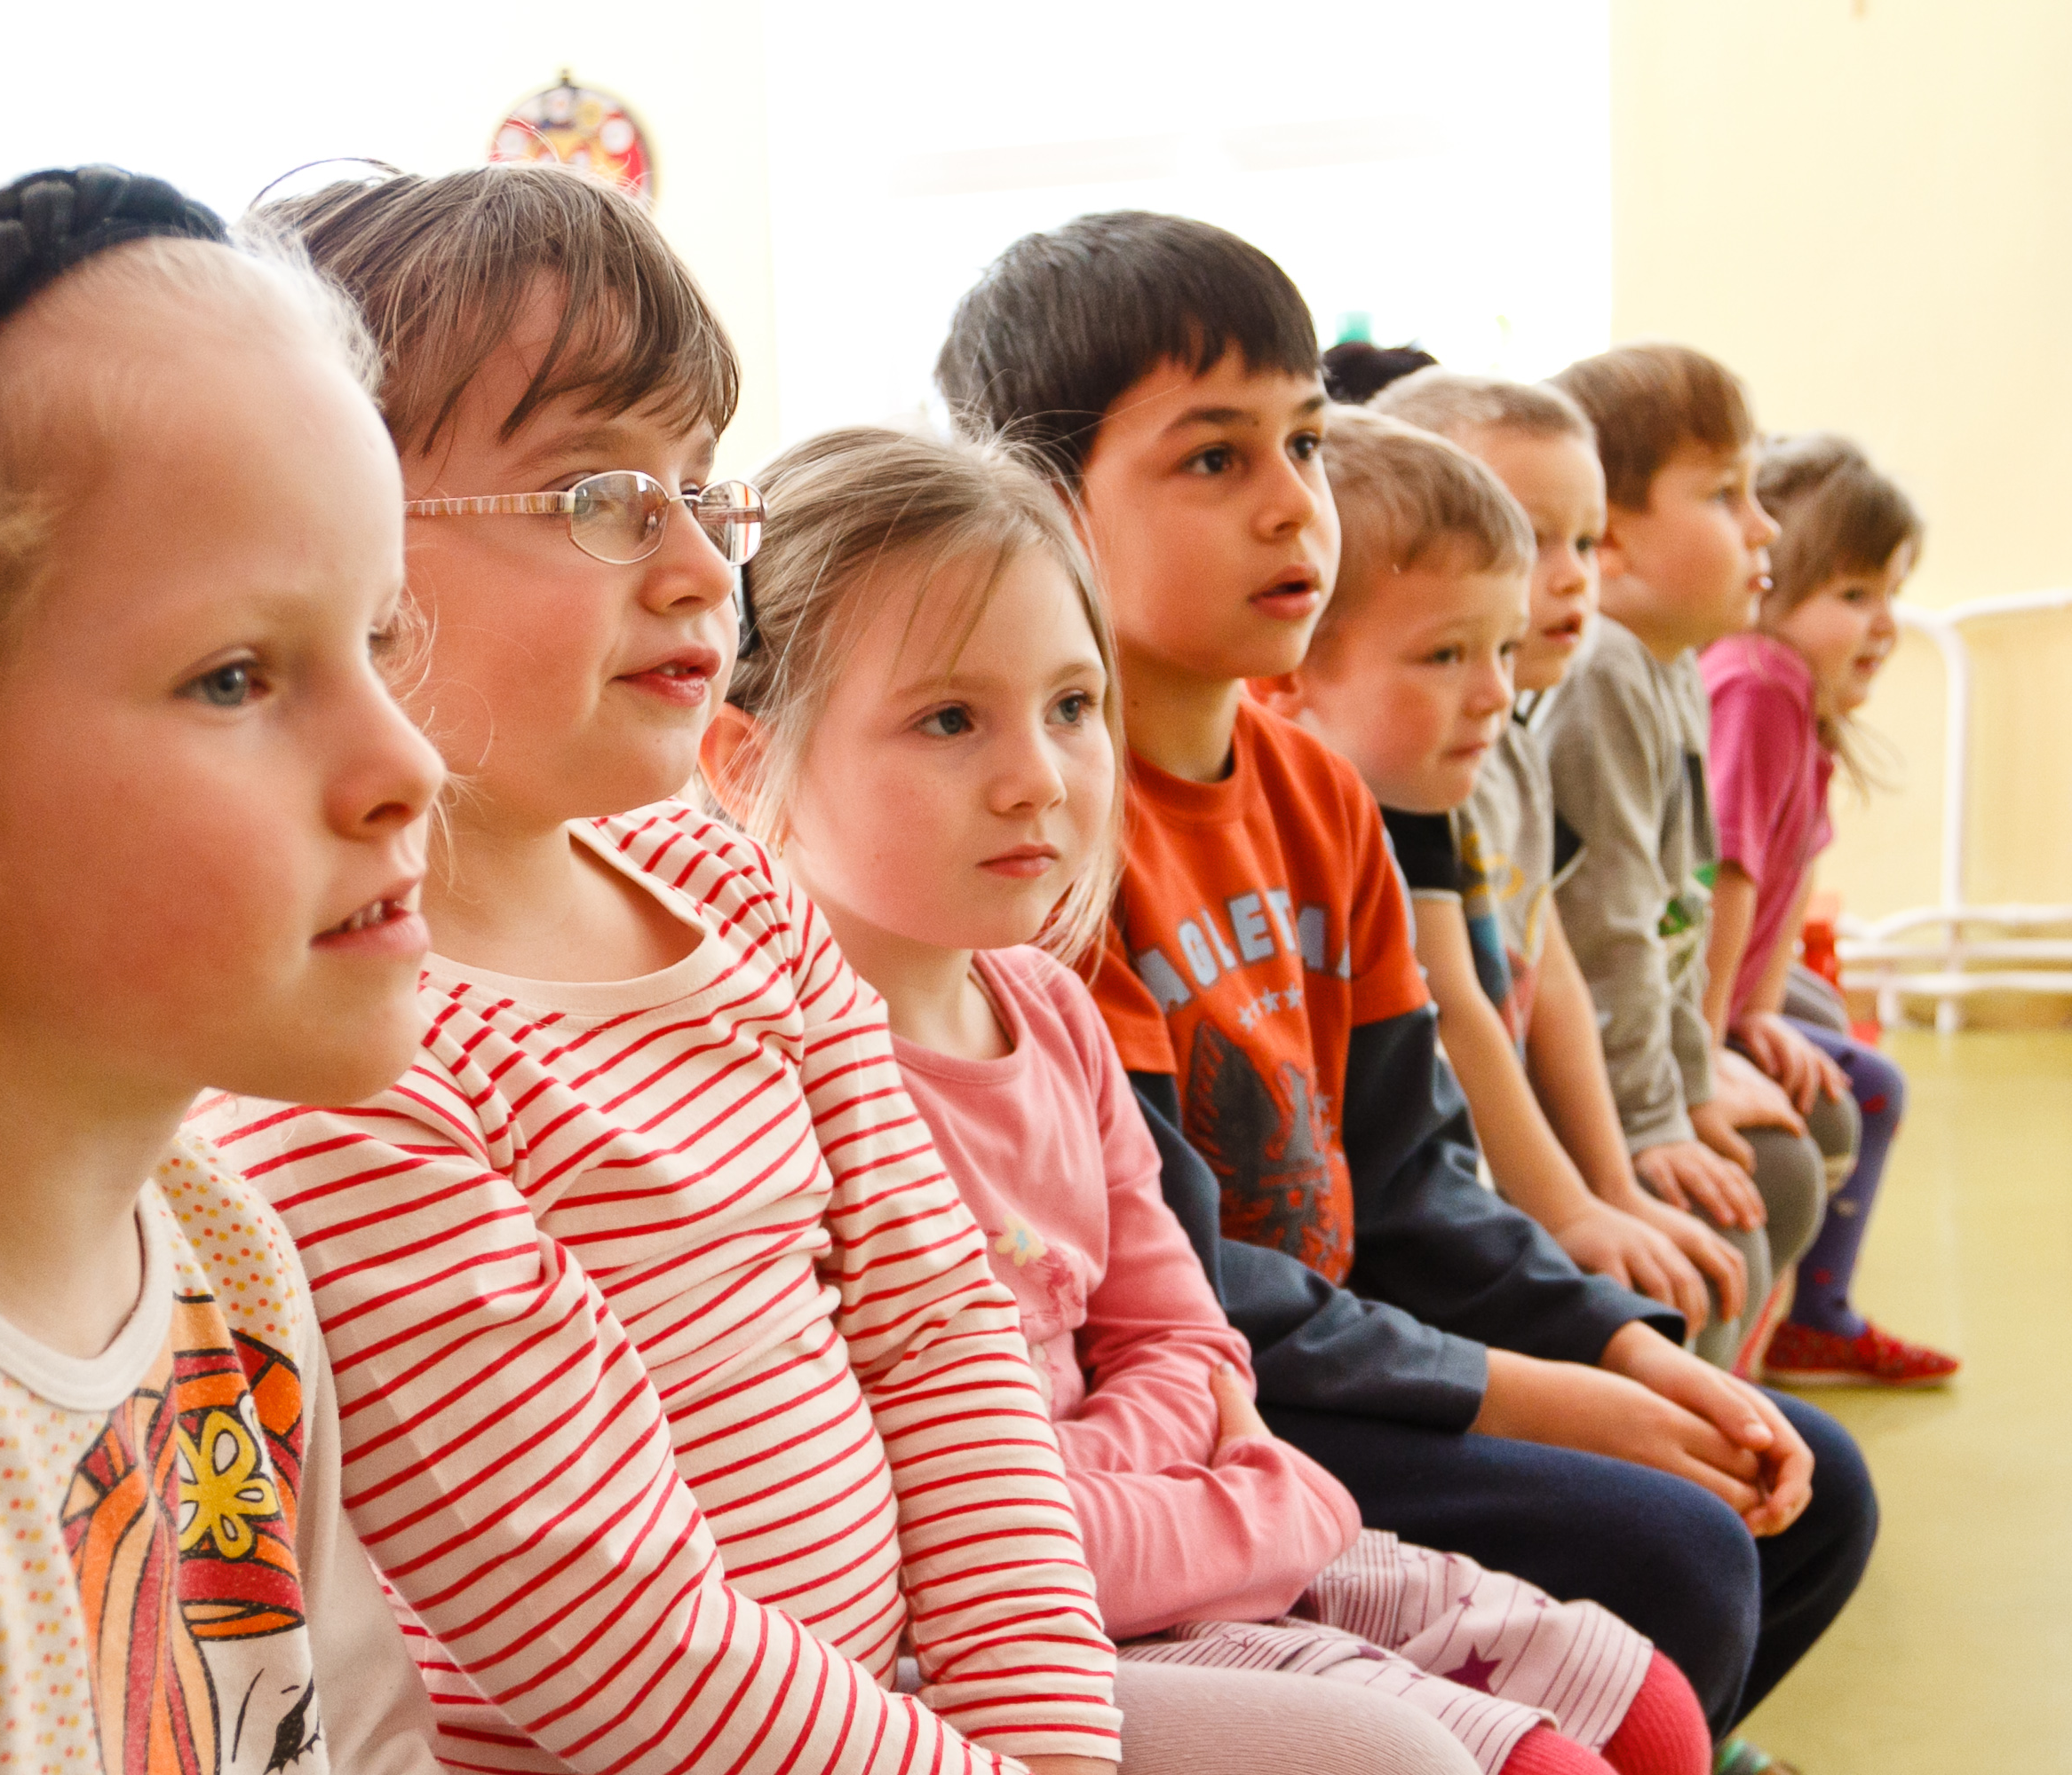

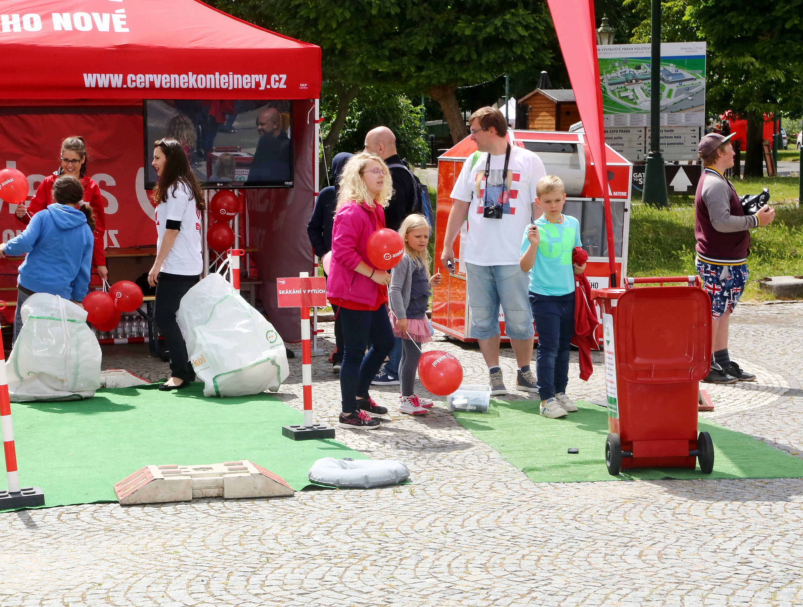

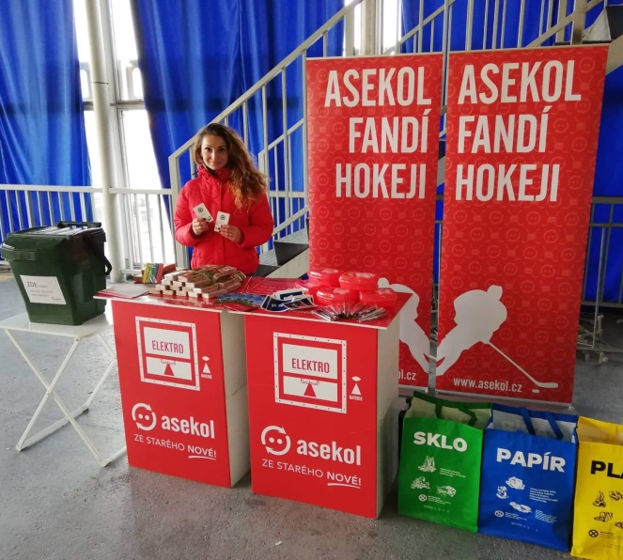


OSVĚTOVÉ PROJEKTY

Slide 13


Děkuji za pozornost
^{Pavel Peroutka}
^{peroutka@asekol.cz}
⁺ ⁴²⁰ ⁷²⁵ ⁷⁶¹ ⁹²³

